Slide 1
Saksan matka

Slide 2
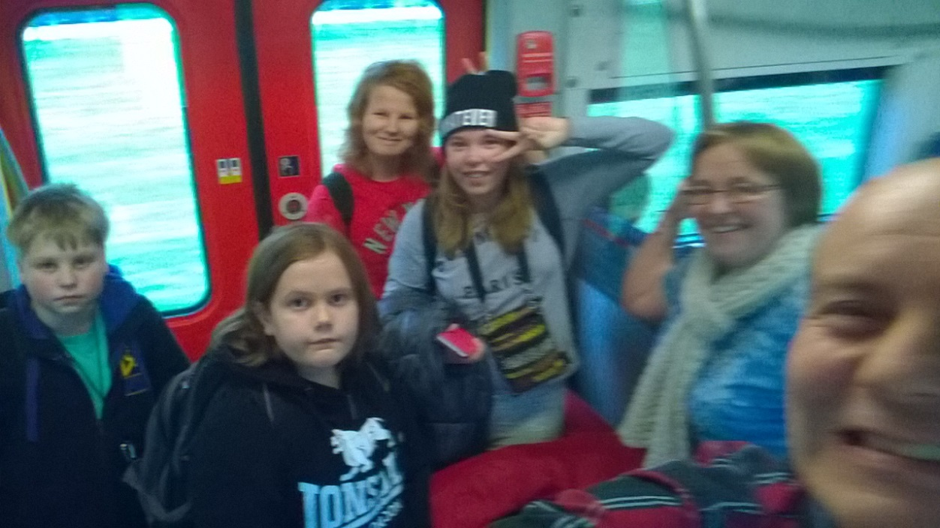
Matkustuspäivät

Slide 3
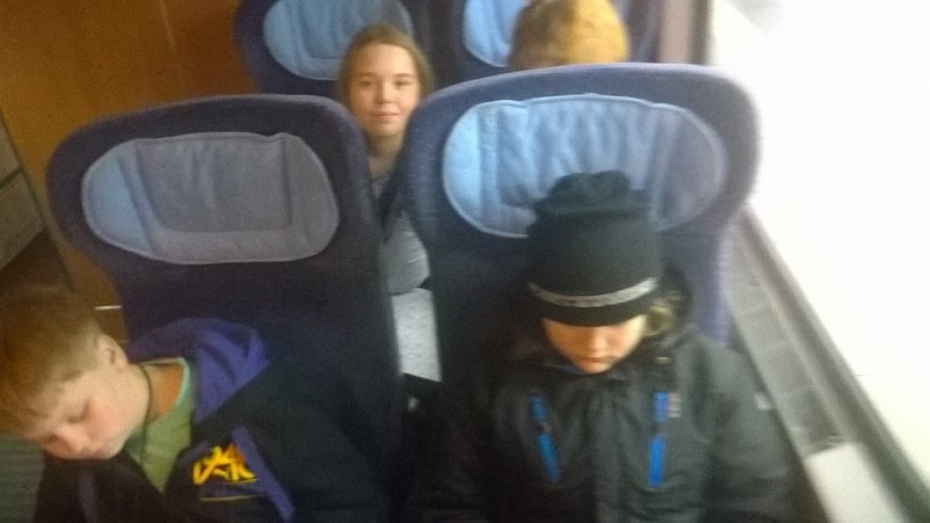
Juna-asemalla/Junassa

Slide 4
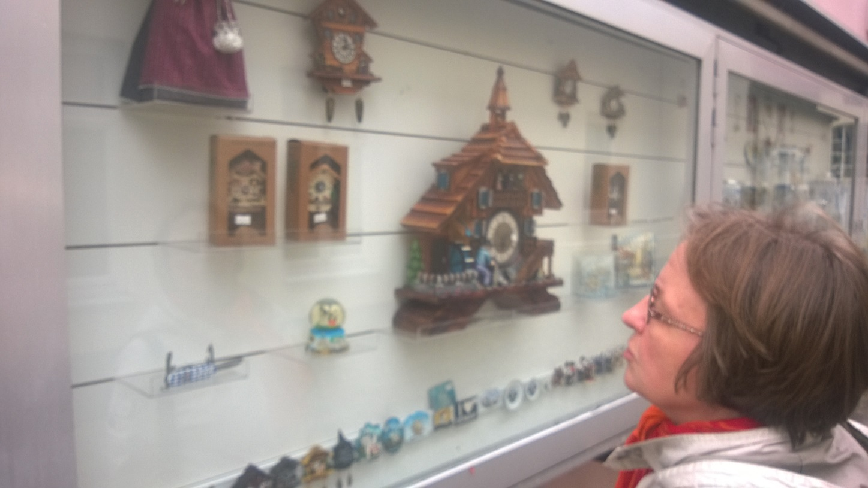
Gunzburgissa

Slide 5
Kreikkalaiset opet

Slide 6
Dinkelscherbenin koulu

Slide 7
Ruokailumme

Slide 8
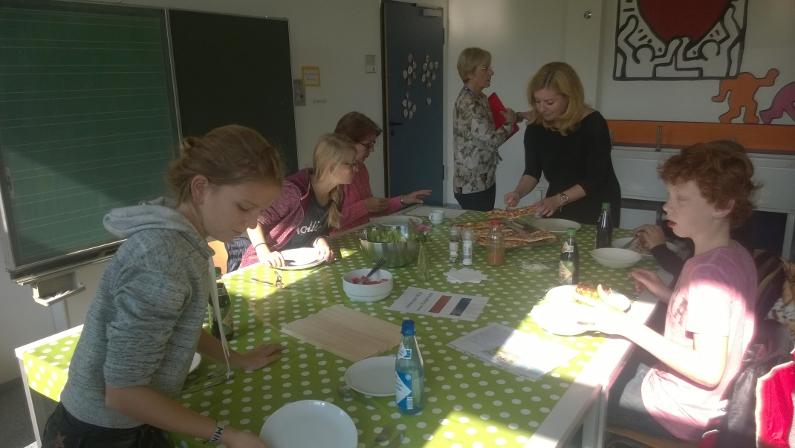
Englantilaiset ja hollantilaiset

Slide 9
Legolandin portilla

Slide 10
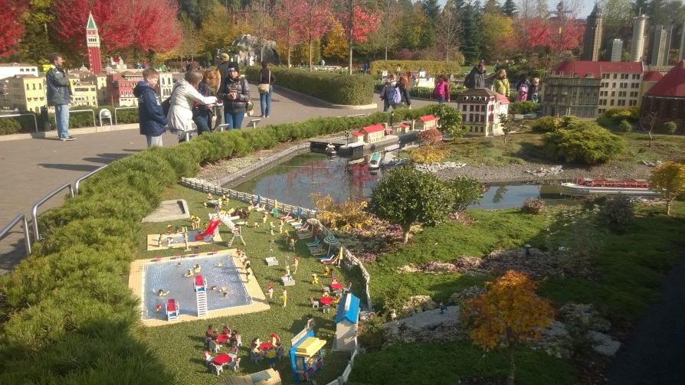
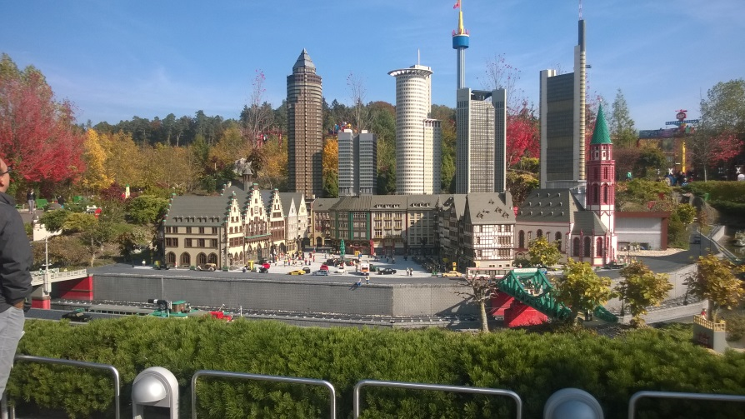
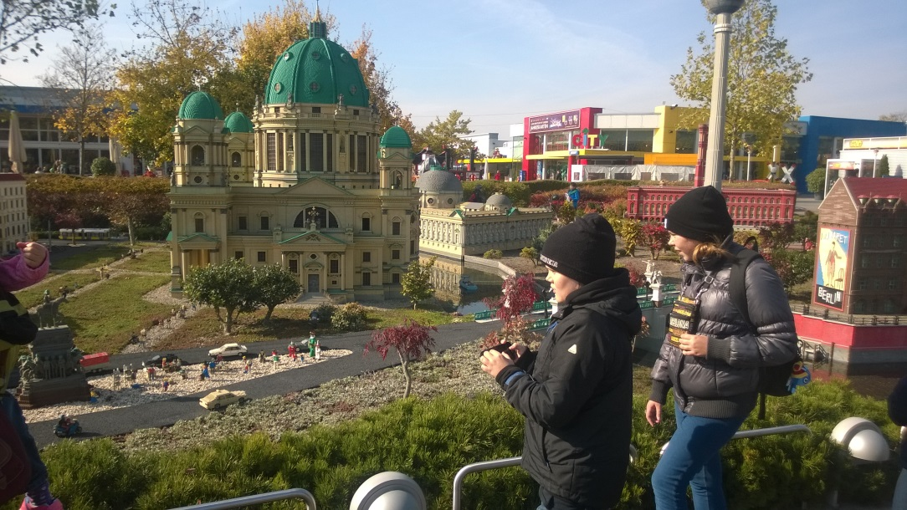
Legolandissa

Slide 11
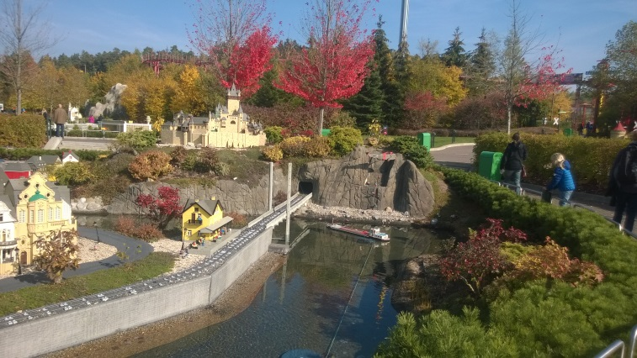
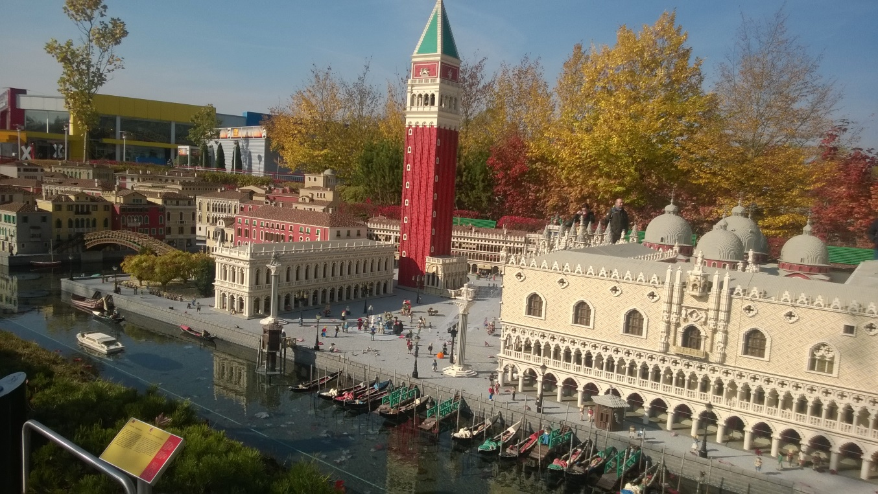
Legolandissa

Slide 12
Legolandissa

Slide 13
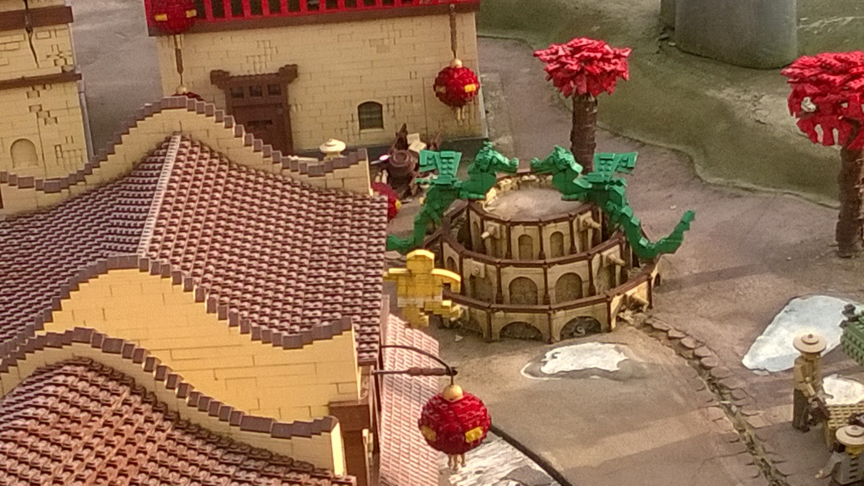
Ninjago

Slide 14
Halloween- kurpitsan rakennus

Slide 15
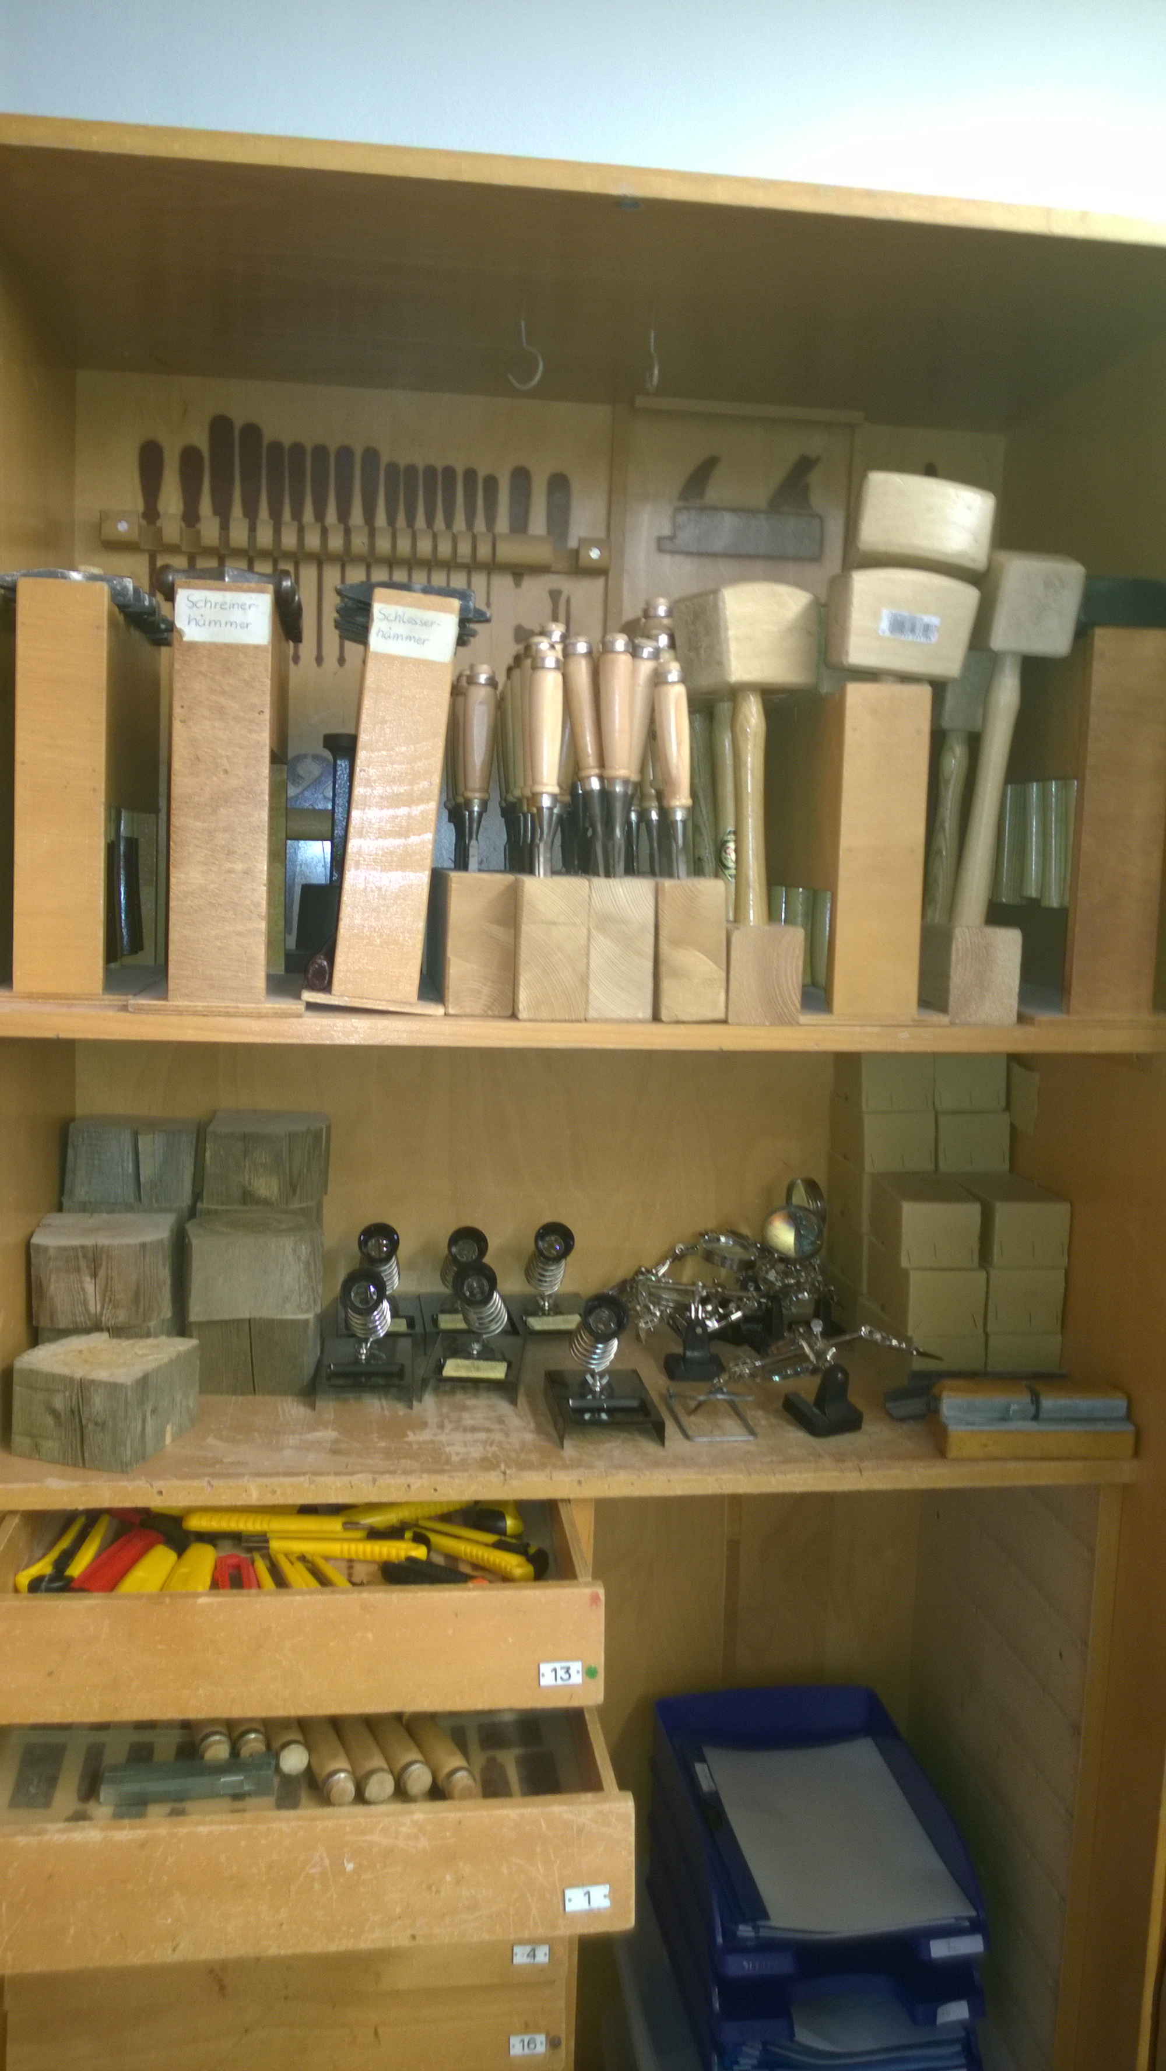
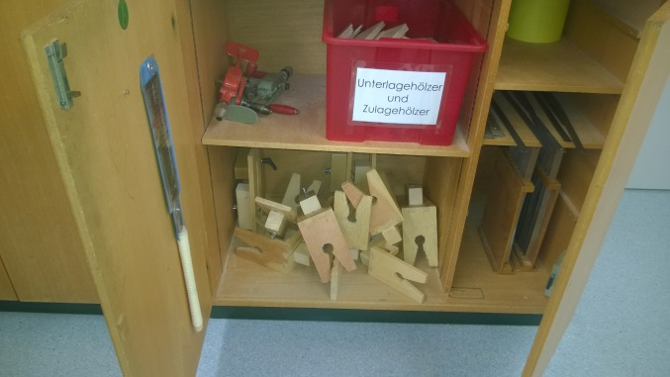
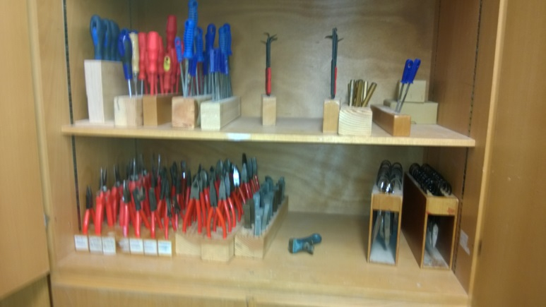
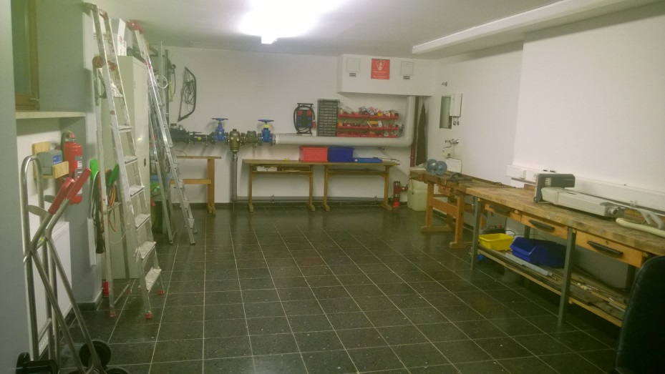
Puutyöluokka

Slide 16
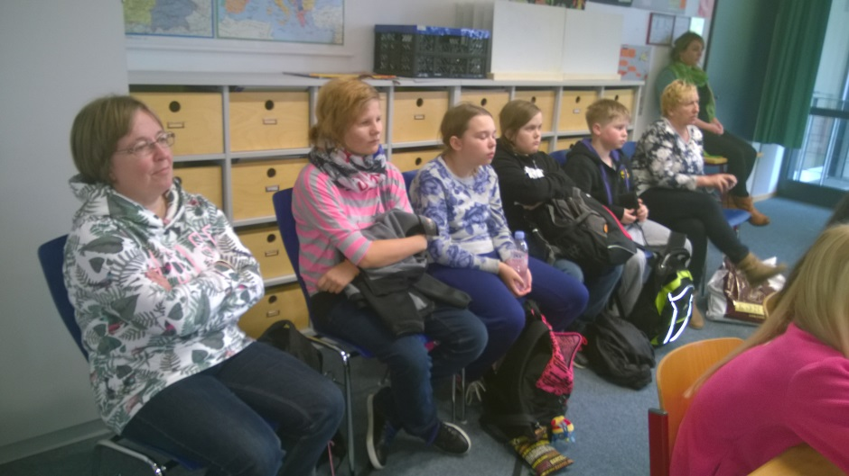
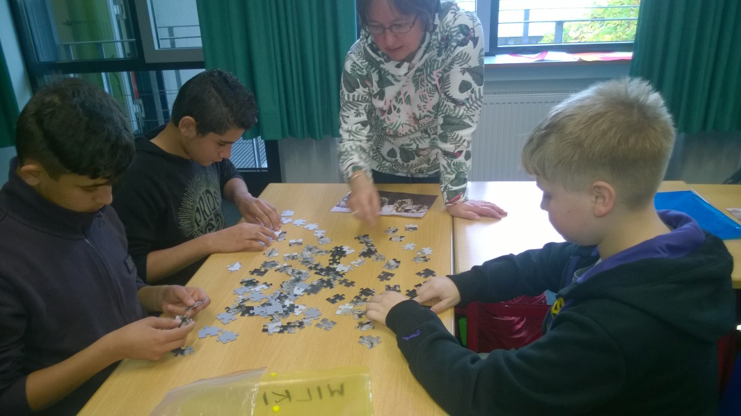
Oppitunteja

Slide 17
Vaellus

Slide 18
Selfie

Slide 19
Evästauko

Slide 20
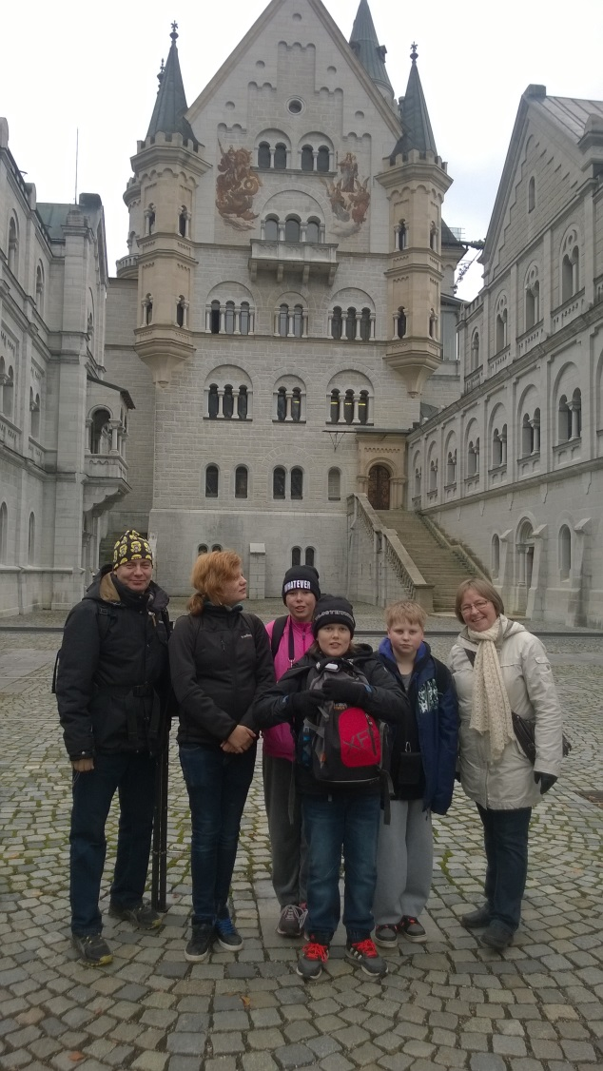
Linnan ulkopuolella

Slide 21
Gandalf ja hänen seurueensa

Slide 22
Heppa kärryt

Slide 23
Lasten liikuntatunti

Slide 24
Koulun juhlat

Slide 25
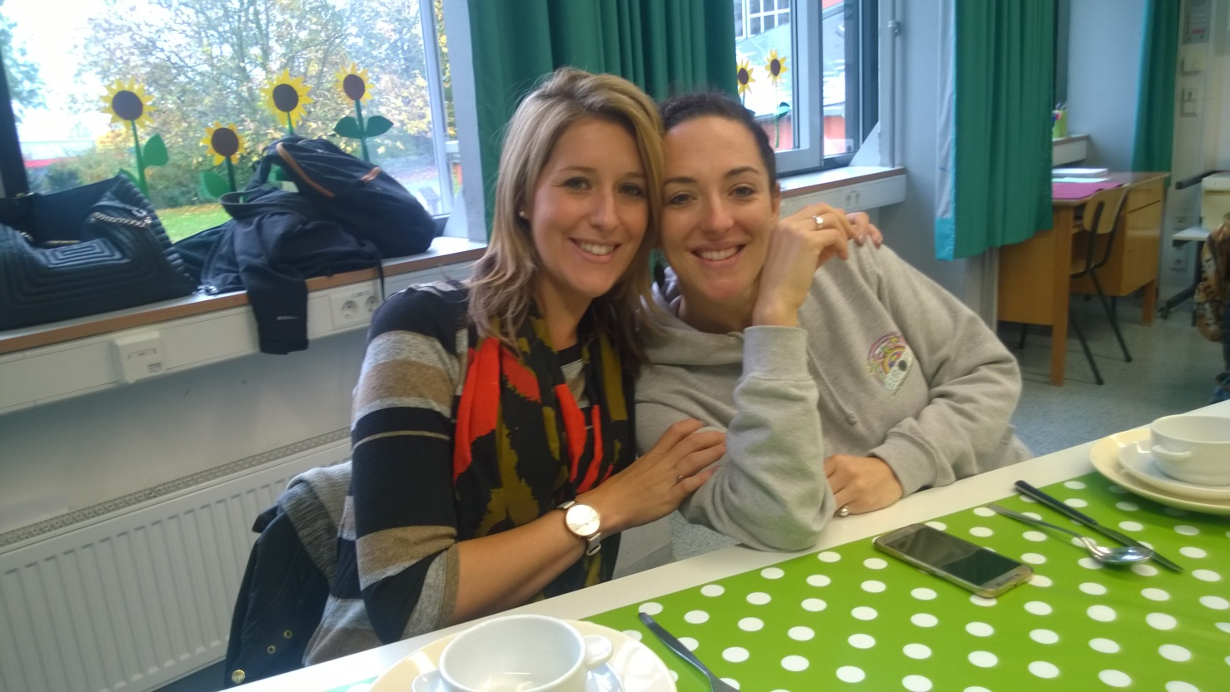
Ulkomaalaiset

Slide 26
Ruoka-aika!

Slide 27
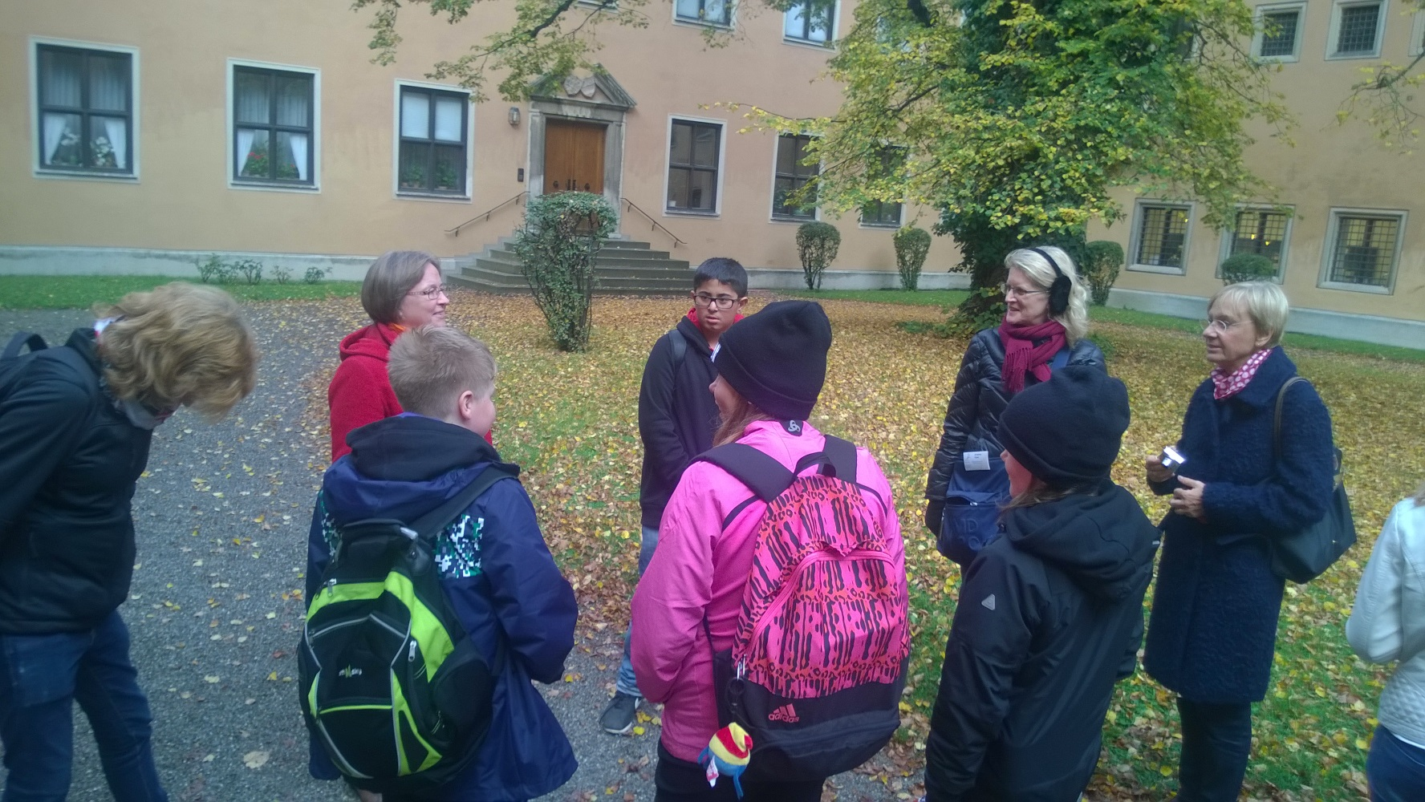
Jacob Fuggerr

Slide 28
Ruoka-aika! Taas!

Slide 29
Nukketeatteri

Slide 30
Tulossa kotipuoleen

Slide 31
Hesassa linja-automatka alkaa!

Slide 32
LOPPU

